Slide 1
ΠΥΡΑΜΙΔΑ ΦΥΣΙΚΗΣ ΔΡΑΣΤΗΡΙΟΤΗΤΑΣ
Σάββα Φιλιώ, Σύμβουλος και Συντονίστρια Αναλυτικού Προγράμματος Αγωγής Υγείας

Slide 2
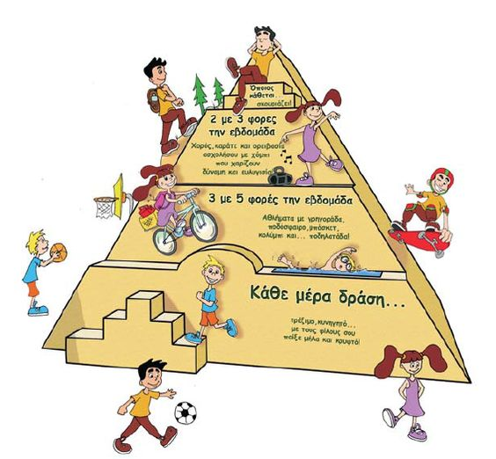
ΑΝΑΠΤΥΞΗ ΑΣΦΑΛΟΥΣ ΚΑΙ ΥΓΙΕΙΝΟΥ ΤΡΟΠΟΥ ΖΩΗΣ

Slide 3
Τι είναι φυσική δραστηριότητα;
…. φυσική δραστηριότητα είναι κάθε μορφή κινητικής δραστηριότητας στην οποία ενεργοποιούνται οι μύες του σώματος μας…
όπως
Notes:
Ετσι όλες οι αθλητικές δραστηριότητες (προβάλλεται η διαφάνεια 4), το περπάτημα (προβάλλεται η διαφάνεια 5), η ποδηλασία (προβάλλεται η διαφάνεια 6), οι εργασίες στον κήπο (προβάλλεται η διαφάνεια 7) και άλλες μορφές σωματικής άσκησης θεωρούνται φυσική δραστηριότητα.

Slide 8
Καθιστικές δραστηριότητες
Δραστηριότητεςδύναμης και ευλυγισίας
2-3 φορές την εβδομάδα
Αερόβια άσκηση αθλητικές δραστηριότητες
3-5 φορές την εβδομάδα
Καθημερινές δραστηριότητες
Καθημερινά
Notes:
Η πυραμίδα της Φυσικής Δραστηριότητας έχει τέσσερα διαφορετικά επίπεδα. Κάθε επίπεδο έχει τη συχνότητά του και περιλαμβάνει ένα ή δύο τύπους δραστηριότητας που είναι απαραίτητες για τη βελτίωση της υγείας μας. Όσο λοιπόν πιο χαμηλά βρίσκεται στην πυραμίδα μια δραστηριότητα, τόσο πιο συχνά πρέπει να εκτελείται αυτή η δραστηριότητα.

Slide 9
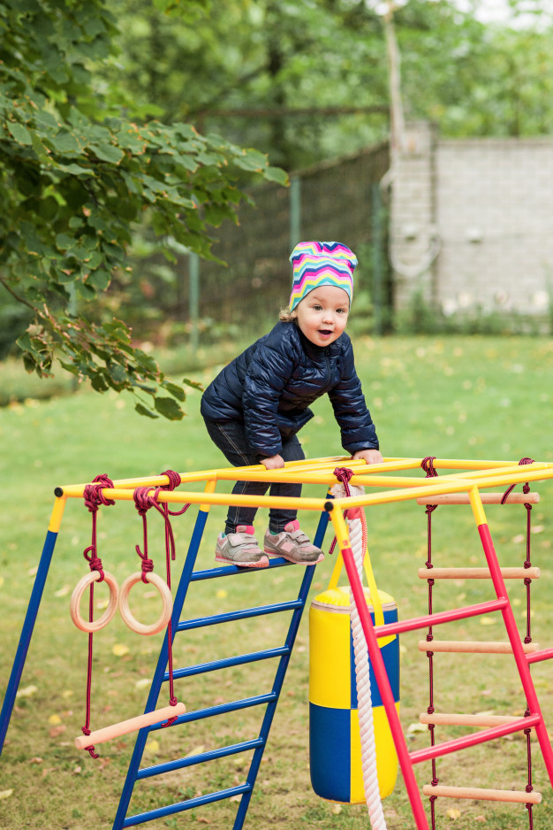
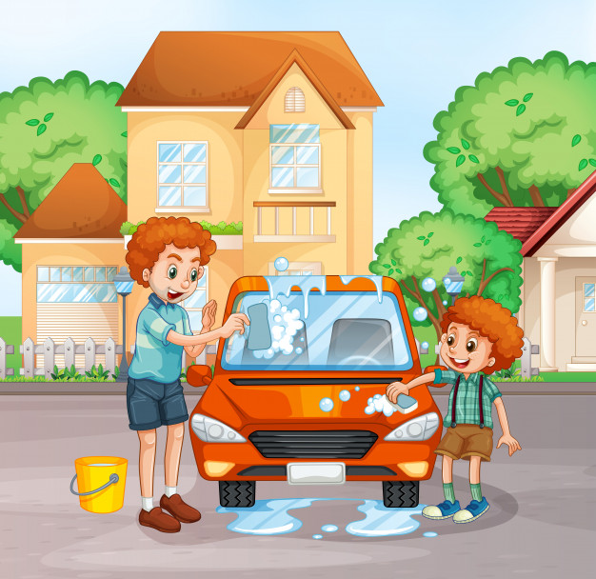
Καθημερινές δραστηριότητες
Notes:
Στο επίπεδο 1, που είναι η βάση της Πυραμίδας, βρίσκονται οι δραστηριότητες που έχουν μεγάλα οφέλη στη γενική μας υγεία. Είναι δραστηριότητες μικρής έντασης και μπορούν να τις πραγματοποιήσουν όλοι σχεδόν παιδιά μου. Τέτοιου τύπου δραστηριότητες μπορεί να είναι: Βόλτα με τον σκύλο μας, καθαριότητα και δουλείες του σπιτιού, ανέβασμα σκαλοπατιών, πλύσιμο αυτοκινήτου, περπάτημα, χορευτικό παιχνίδι, παιχνίδι στη γειτονιά ή στο πάρκο και άλλες τόσες δραστηριότητες.

Slide 10
Αερόβια άσκηση - αθλητικές δραστηριότητες
Notes:
Το επίπεδο 2, περιλαμβάνει αερόβιες και αθλητικές δραστηριότητες όπως τρέξιμο, κολύμβηση, σχοινάκι με αργό ή μέτριο ρυθμό, ομαδικά παιχνίδια, ποδόσφαιρο, καλαθόσφαιρα, πετόσφαιρα και τόσα άλλα αθλήματα.

Slide 11
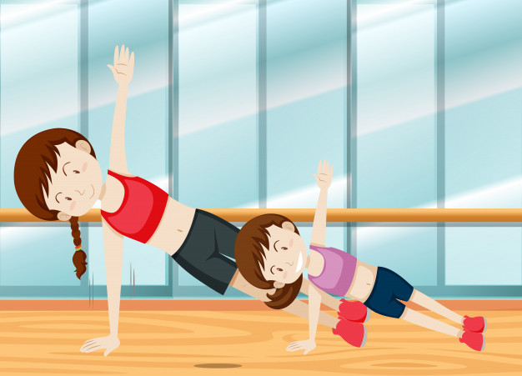
Δραστηριότητες δύναμης και ευλυγισίας
Notes:
Το επίπεδο 3 περιλαμβάνει δραστηριότητες και ασκήσεις που αυξάνουν την ευλυγισία και τη δύναμη όπως καράτε, χορός, μπαλέτο και άλλα πολλά

Slide 12
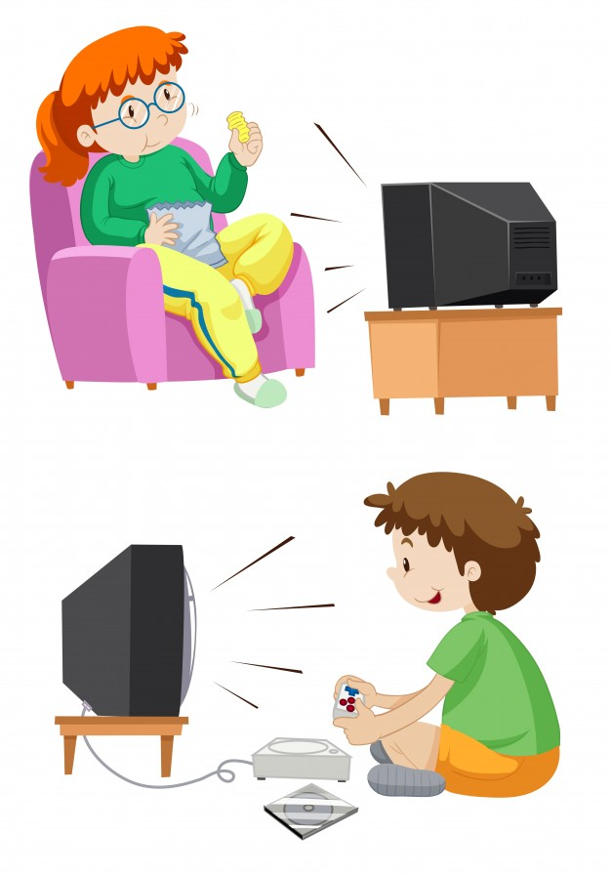
Καθιστικές δραστηριότητες
Notes:
Στο επίπεδο τέσσερα είναι οι δραστηριότητες που πρέπει να γίνονται για πολύ λίγο χρονικό διάστημα. Το επίπεδο τέσσερα περιλαμβάνει όλες εκείνες τις δραστηριότητες, οι οποίες θα πρέπει να γίνονται λίγες φορές και η διάρκειά τους να μη ξεπερνά τα 30 λεπτά κάθε φορά. Τέτοιες δραστηριότητες είναι η παρακολούθηση τηλεόρασης, τα βιντεοπαιχνίδια, τα παιχνιδια στον ηλεκτρονικό υπολογιστή και γενικά καθιστικές δραστηριότητες.

Slide 13
ΗΜΕΡΟΛΟΓΙΟ ΚΑΘΗΜΕΡΙΝΗΣ ΓΥΜΝΑΣΗΣ!
Γράφω δραστηριότητες, όπως τις πιο πάνω, και προσπαθώ να κάνω κάθε μέρα μία!
ΔΕΥΤΕΡΑ | ΤΡΙΤΗ | ΤΕΤΑΡΤΗ | ΠΕΜΠΤΗ | ΠΑΡΑΣΚΕΥΗ | ΣΑΒΒΑΤΟ | ΚΥΡΙΑΚΗ
Notes:
Μπορείτε κι εσείς να γράψετε για μια εβδομάδα τι παιχνίδια/δραστηριοτήτες σας αρέσουν και θέλετε να παίζετε για να γυμνάζετε έτσι το σώμα σας και να νιώθετε και όμορφα

Slide 14
Πάρτε θέσεις και έτοιμοι να γυμναστούμε μαζί!
https://www.youtube.com/watch?time_continue=3&v=isI8L35cnZw&feature=emb_logo
Νους υγιής ένα σώματι υγιεί

Slide 15
Πηγές
Υπουργείο Παιδείας, Πολιτισμού, Αθλητισμού και Νεολαίας. (2019). Δείκτες Επιτυχίας και Δείκτες Επάρκειας Αναλυτικού Προγράμματος Αγωγής Υγείας. Διαθέσιμο στην ιστοσελίδα της Αγωγής Υγείας Δημοτικής Εκπαίδευσης: http://agogyd.schools.ac.cy/index.php/el/agogi-ygeias/analytiko-programma
http://users.sch.gr/adanis/portal/index.php/physicalactivity
Μένουμε σπίτι και γυμναζόμαστε - για παιδιά σχολικής ηλικίας: https://www.youtube.com/watch?time_continue=3&v=isI8L35cnZw&feature=emb_logo
https://www.freepik.com/

